Slide 1
Motorola 6800 Assembler & Simülatör Projesi Sunumu
Motorola 6800 Assembler & Interactive Simulator System Programming Final Project
Grup Üyeleri: Selami Çetin 220609012 Uğur Baki Arslan 220609015 Yunus Emre Sevinç 220609007
İstanbul Health and Technology University Software Engineering
Spring 2024-2025

Slide 2
1. Proje Amacı / Objective
Amaç:
Bu projenin amacı, Motorola 6800 işlemci mimarisi için assembly kodunu satır-satır makine koduna çeviren ve anlık olarak çalıştıran, modern ve etkileşimli bir simülasyon ortamı sunan bir yazılım geliştirmektir. Eğitim ve analiz amaçlı olarak, kodun hem çeviri hem de çalıştırılma süreçleri görselleştirilmiş, öğrencinin süreci adım adım izlemesi mümkün hale getirilmiştir.

Slide 3
2. Kapsam & Özellikler / Features
Assembly Kod Girişi & Düzenleyici: Kullanıcı, assembly kodunu direkt olarak yazabilir veya dosya olarak yükleyebilir.
Satır-Satır Çeviri Tablosu: Her kod satırı ile ilişkili adres ve makine kodu gösterimi.
Makine Kodu Üretimi: Otomatik opcode ve operand hesaplaması, etiket (label) ve adres çözümleme.
Pseudo-Komut Desteği: ORG, END gibi assembler direktifleri.
Breakpoint & Tetikleyici: Satır bazlı breakpoint, koşullu durdurma (örn. A==5 olduğunda dur).
Adım Adım veya Toplu Simülasyon: Kodun istenirse adım adım, istenirse tümüyle hızlı çalıştırılması.
Bellek ve Register İzleme: A, B, X, PC, SP anlık takibi.
Stack Viewer: Stack pointer (SP) üzerinden 16 adreslik stack görünümü.
Simülasyon Logları: Her adımın çıktısı ve olay akışı.
Bellek Penceresi: İstenilen bellek aralığı detaylı görüntülenebilir (hex & ASCII).
CPU Kullanım Grafiği: Simülasyon performansının ve hızının takibi.
Modern, Türkçe GUI: Kullanıcı dostu, sezgisel ve renkli arayüz.

Slide 4
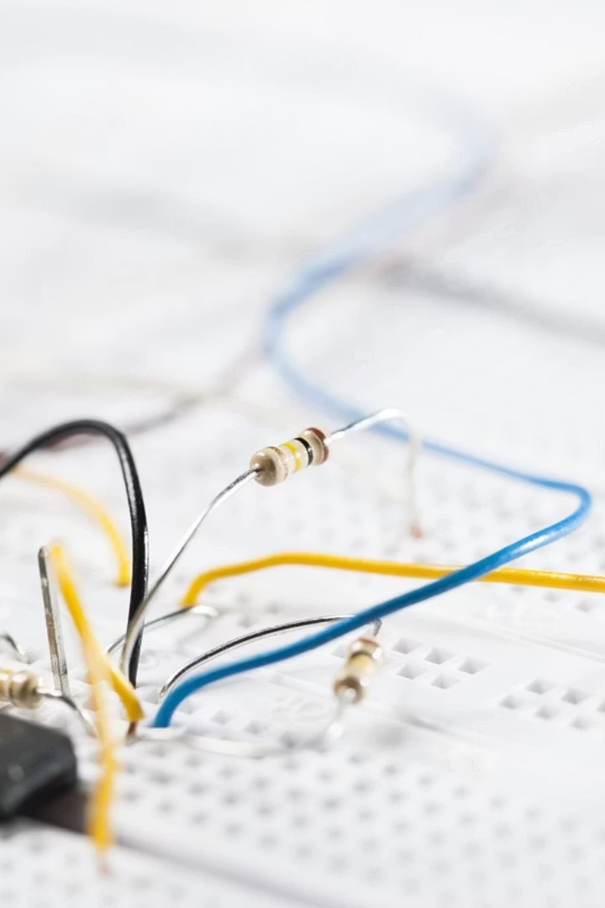
3. Kullanılan Teknolojiler / Technologies
Python 3.11+
Tkinter (GUI)
Matplotlib (grafik ve istatistikler)
Dahili Assembler & Simülatör çekirdeği (custom kod)

Slide 5
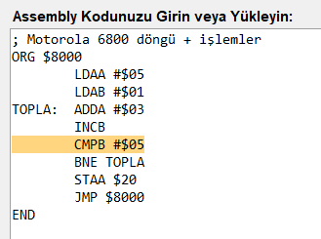
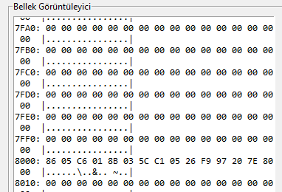
4. Sistem Mimarisi / System Architecture
Modüller:
Assembler6800: Derleyici & makine kod üretimi
Simulator6800: CPU simülasyonu
AssemblerUI: Tkinter tabanlı arayüz
Veri Akışı:
Kullanıcı assembly kodunu girer
Kod assembler tarafından işlenir, makine kodu üretilir
Simülatör bu kodu belleğe yükler ve simülasyonu başlatır
GUI üzerinde hem kod, hem de işlemci/bellek durumu izlenebilir

Slide 6
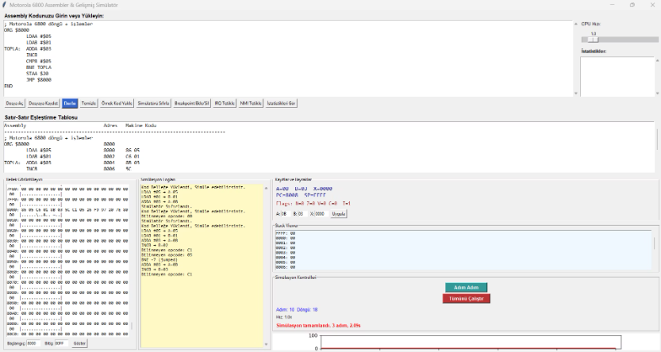
5. Arayüz Tanıtımı / GUI Overview
Kod Girişi: Assembly kodu elle yazılır veya dosyadan yüklenir.
Derleme: Kodun çevirisi yapılarak satır-satır adres ve makine kodu mapping tablosu gösterilir.
Simülasyon: Kod belleğe yüklenir; adım adım veya topluca çalıştırılır.
Breakpoint/Tetikleyici: Satıra tıklandığında kırmızı ile işaretlenir. Koşullu durdurma için (örn: A==5) ifade girilebilir.
Bellek & Stack Viewer: Her adımda bellek ve stack canlı izlenebilir. Stack işlemleri, JSR/RTS gibi alt program çağrılarında otomatik güncellenir.
Simülasyon Logları: Her CPU adımı detaylı olarak kaydedilir ve kullanıcıya anlık sunulur.
Kayıt Editörü: Register'lar manuel olarak düzenlenip test yapılabilir.
CPU İstatistikleri: Hangi komut ne kadar çalıştı, toplam döngü ve simülasyon süresi otomatik hesaplanır.

Slide 7
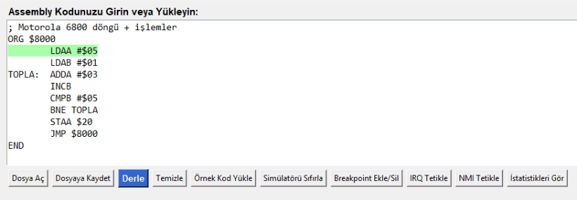
6)Koddan Örnek (Translation Table)
; Motorola 6800 döngü + işlemler
ORG $8000
LDAA #$05
LDAB #$01
TOPLA: ADDA #$03
INCB
BNE TOPLA
STAA $20
JMP $8000
END

Slide 8
Örnek Kodumuzun Bellek Mantığı ve Akışı
Assembly Komutu
Adres
Makine Kodu (Hex)
Açıklama
ORG $8000
$8000
Kodun başlangıç adresi
LDAA #$05
$8000
86 05
A'ya 5 yükle
Bu örnekte ORG $8000 diyerek programımızın bellekte $8000 adresinden başlamasını sağladık. Assembler aracı, her komutu makine koduna çevirip bir öncekinin hemen arkasına yerleştiriyor. Böylece hem kodun sıralı akışı korunuyor, hem de dallanma ve döngülerde adresler otomatik olarak doğru hesaplanıyor. Simülatörün 'Memory Viewer' kısmında, yazdığımız her satırın hangi adrese ve hangi makine koduna karşılık geldiğini adım adım izleyebiliyoruz
LDAB #$01
$8002
C6 01
B'ye 1 yükle
TOPLA: ADDA #$03
$8004
8B 03
A = A + 3
INCB
$8006
5C
B = B + 1
BNE TOPLA
$8007
26 FB
Z = 0 ise, 3 satır yukarı (döngüye geri)
STAA $20
$8009
97 20
A'daki değeri $20 adresine yaz
JMP $8000
$800B
7E 80 00
$8000'e sonsuz döngü başlat
END
Program sonu (simülatörde işlenmez)

Slide 9
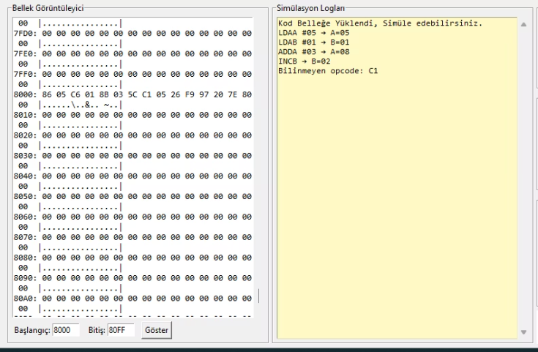
6.2) Bellekte Gerçekleşenler
a) Kodun Bellekte Yerleşimi
$8000: 86 (LDAA komutu kodu), $8001: 05 (yüklenen değer)
$8002: C6 (LDAB komutu kodu), $8003: 01 (yüklenen değer)
$8004: 8B (ADDA komutu kodu), $8005: 03 (toplama işlemi için değer)
$8006: 5C (INCB komutu kodu - B register artırılır)
$8007: 26 (BNE komutu kodu), $8008: FB (program sayacı $FB offset ile $8004 adresine döner)
$8009: 97 (STAA komutu kodu), $800A: 20 (verinin yazılacağı RAM adresi)
$800B–$800D: 7E 80 00 (JMP komutu kodu, sonsuz döngü için $8000 adresine atlama)
b) İşlemci Akışı
Program, başlangıç noktası olarak $8000 adresini alır ve oradan başlar.
Program Sayacı (PC) her komutun byte sayısı kadar ilerler; böylece komutlar sırasıyla işlenir.
BNE TOPLA komutu döngüyü kontrol eder; koşul sağlandığında PC, döngü başı olan $8004 adresine atlar ve döngü devam eder.
c) Bellekte Verilerin Yerleşimi
Veriler de RAM üzerinde saklanır: Örneğin STAA $20 komutu, A registerındaki değeri RAM'in $0020 adresine yazar.
Program kodu genellikle yüksek adreslerde ($8000 ve sonrası), veri ise daha düşük ve ayrılmış adreslerde ($0020) tutulur.
Bu şekilde kod ve veri bellek alanlarında ayrılarak, erişim kolaylığı ve düzen sağlanır.

Slide 10
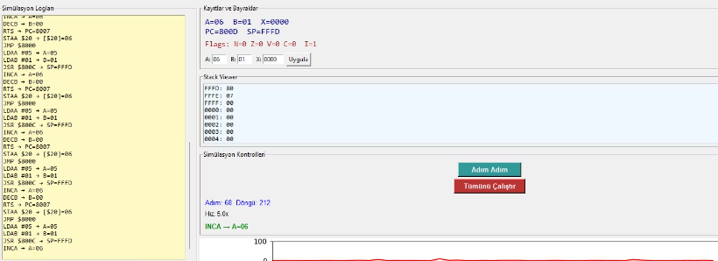
7. Stack Viewer ve Bellek İzleme
Stack'in (SP'den itibaren) 16 adreslik içeriği anlık güncellenir
Subroutine, JSR/RTS ile stack'i kullanarak çalışır
Bellek penceresi ile tüm RAM izlenebilir
Stack Viewer'da İzlemenin Katkısı
Öğrenci, Stack'in nasıl değiştiğini ve alt program dönüşlerinin nasıl işlendiğini görsel olarak anlar.
Hatalı kodlarda (örneğin RTS'den önce JSR olmadan çalıştırırsak) Stack Viewer anında bu hatayı görmene yardım eder.
Gerçek donanımda Stack işlemleri görünmezken, simülatörde "debug" mantığıyla adım adım incelenebilir.

Slide 11
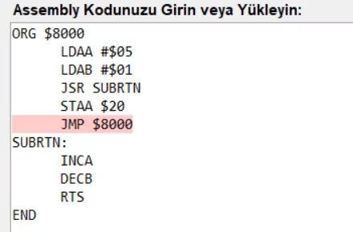
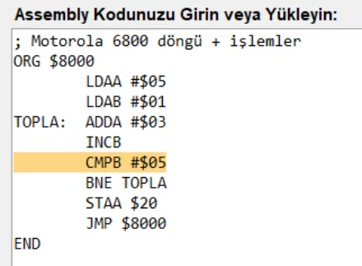
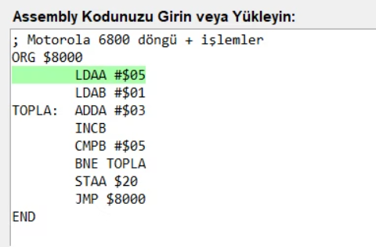
8. Breakpoint ve Satır Vurgusu
Breakpoint eklenen satırlar kırmızı (breakpoint)
Hem breakpoint hem çalıştırılan satır turuncu
Satır vurgusu ile adım adım kod yürütme çok daha anlaşılır
O an çalıştırılan satır yeşil

Slide 12
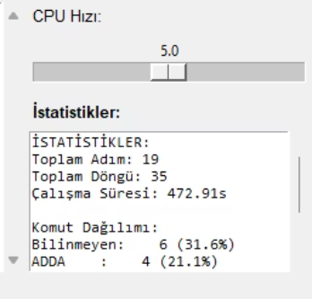
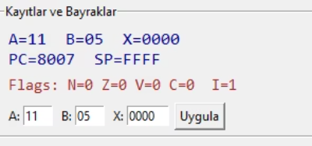
9. Simülatör Akışı
Adım adım veya toplu çalışma
Sonsuz döngü tespit mekanizması
Kayıtlar ve bellek anlık gösterim
Stack işlemleri, subroutine çağrıları
İstatistikleri görmemizi sağlayan (İstatistik bloğu)

Slide 13




10. Sonuç & Katkılar
Eğitim ve proje odaklı, debug özellikli bir Motorola 6800 çalışma ortamı
ASSEMBLY-MAKİNE KOD İLİŞKİSİNİ GÖSTEREN ETKİLEŞİMLİ SİSTEM
ÖĞRENCİLER İÇİN ADIM ADIM İZLENEBİLİR, ANLAŞILIR SİMÜLASYON ORTAMI
Modern arayüz, gerçek zamanlı izleme

Slide 14
Kaynakça / References
Kitaplar ve Klasik Kaynaklar
Leventhal, Lance A. "6800 Assembly Language Programming" McGraw-Hill, 1978. (Klasik referans! Tüm 6800 assembler temelleri) Archive.org PDF Link
Frederic M. Cady "Microprocessors and Microcomputers: Hardware and Software" (Especially Chapters about Motorola 6800 instruction set)
Thomas L. Harman, Frank T. Harman "The Motorola MC6800 Microprocessor" (Prentice-Hall Series in Microelectronics, 1978)
Online Kaynaklar / Web Resources
Motorola 6800 Assembly Language Programming Manual PDF (bitsavers.org) (Resmi orijinal döküman, opcode ve örnekler)
Motorola MC6800 Microprocessor Programmer's Reference Manual PDF (Opcode tablosu, detaylı açıklamalar)
CPU-World.com - Motorola 6800 instruction set https://www.cpu-world.com/CPUs/6800/
Pastraiser - MC6800 Opcode Table https://pastraiser.com/cpu/m6800/m6800_opcodes.html

